Slide 1
Урок-игра «Старая русса. Город десяти веков»
Выполнила:
Лихачева Танзиля Ахмадинуровна,
учитель английского языка
МАОУ «Гимназия» г.Старая Русса

Slide 2
Мотивация к учебной деятельности

Slide 3
Развитие познавательных и регулятивных УУД

Slide 4
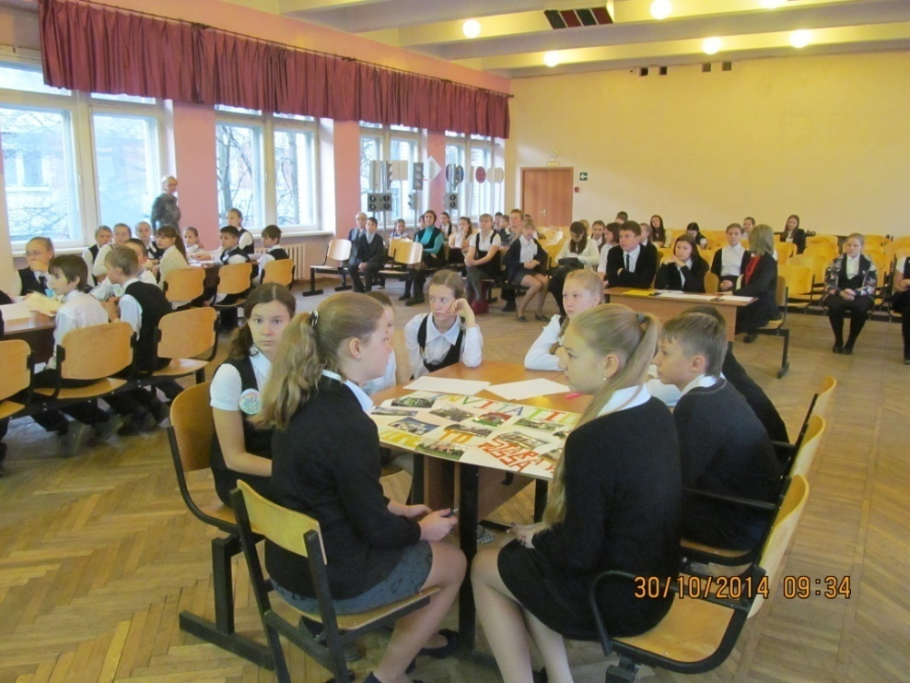
Работа в группах по созданию постера

Slide 5
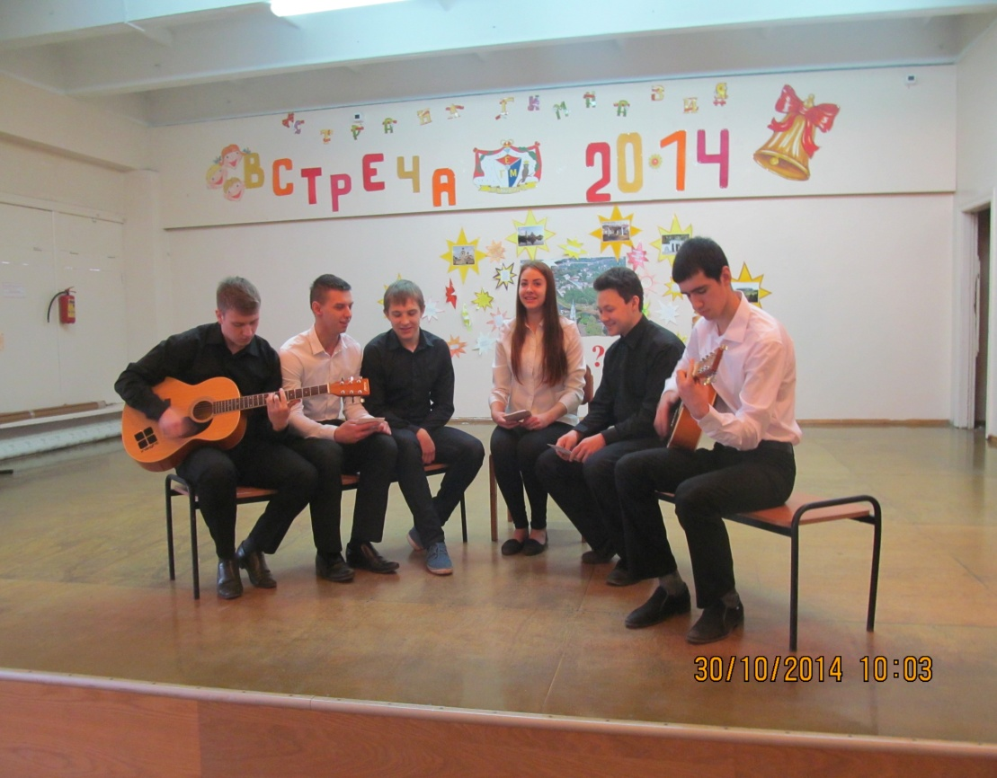
Музыкальные паузы в исполнении старшеклассников

Slide 6
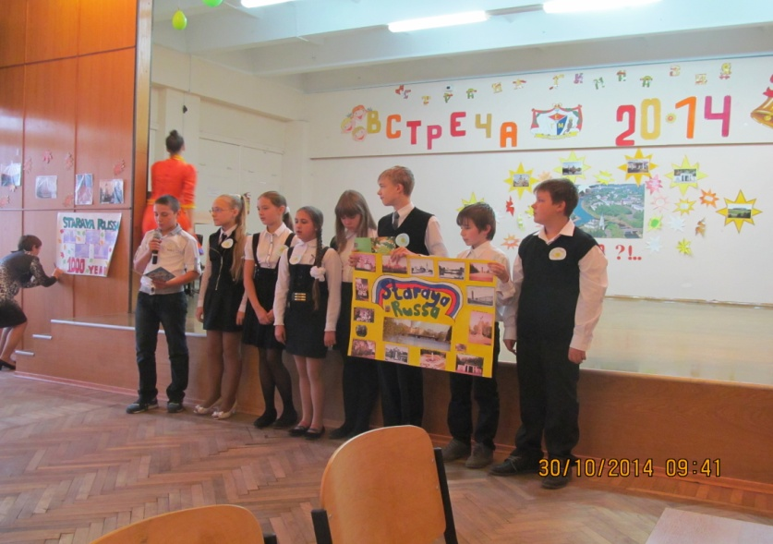
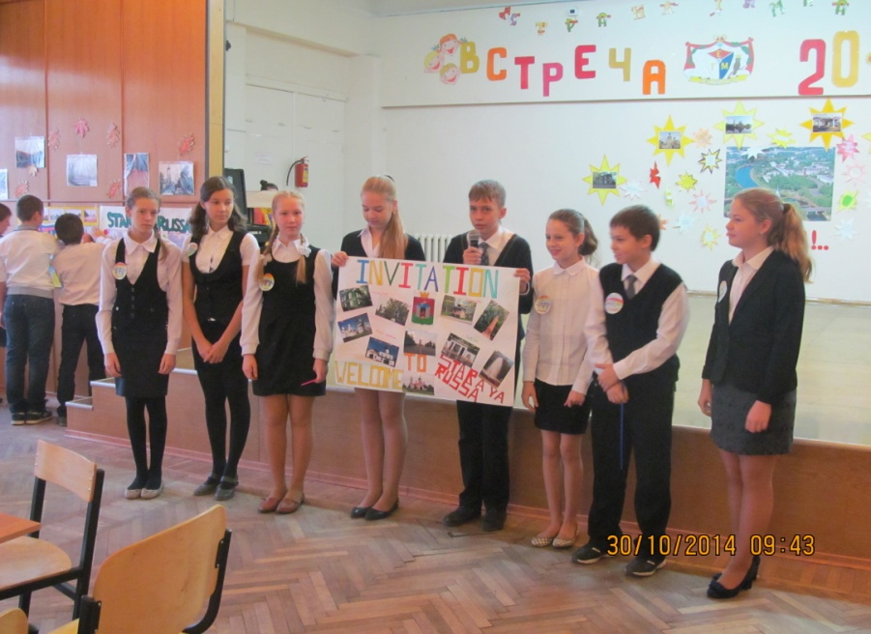
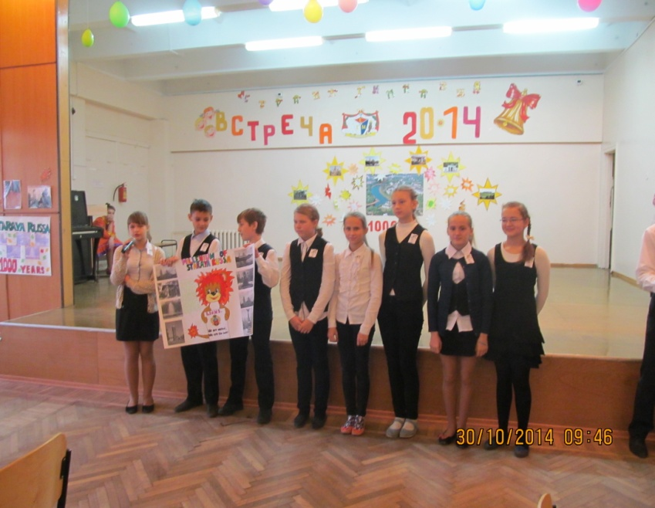
Представление постеров

Slide 7
рассказ о своем городе

Slide 8
Успешное завершение игры

Slide 9
Образец постера, изготовленного обучающимися на уроке-игре

Slide 10
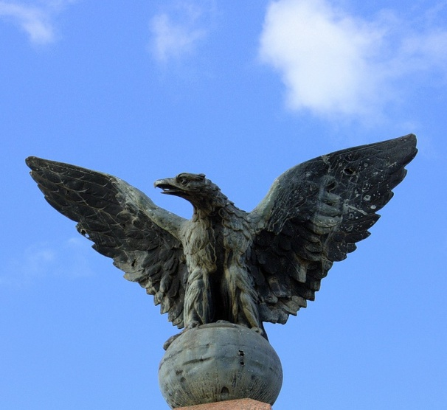
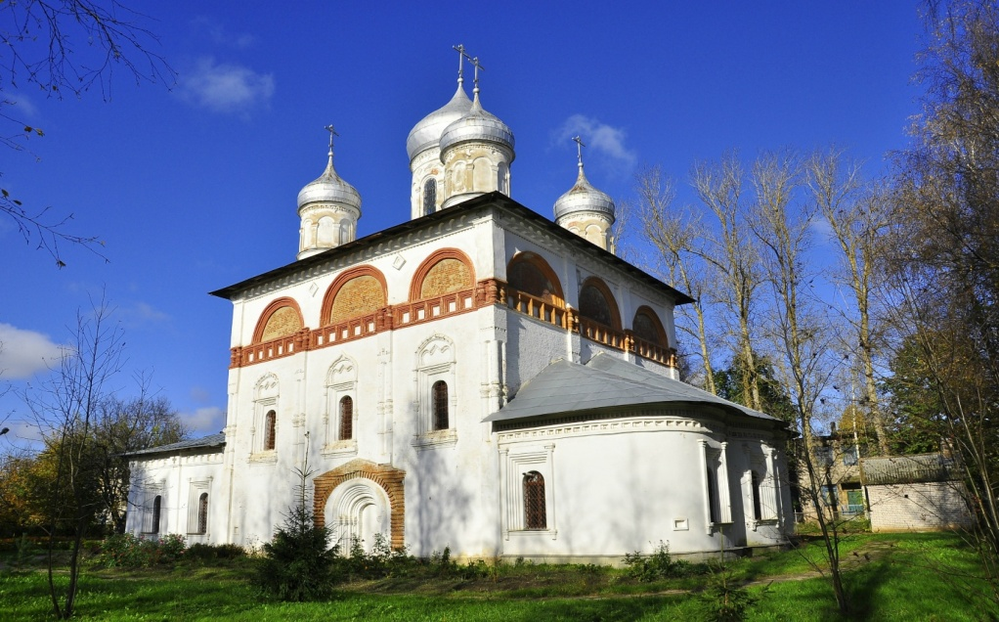
Слайд – шоу для первой команды

Slide 11
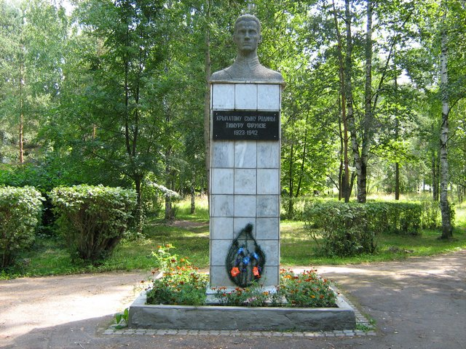
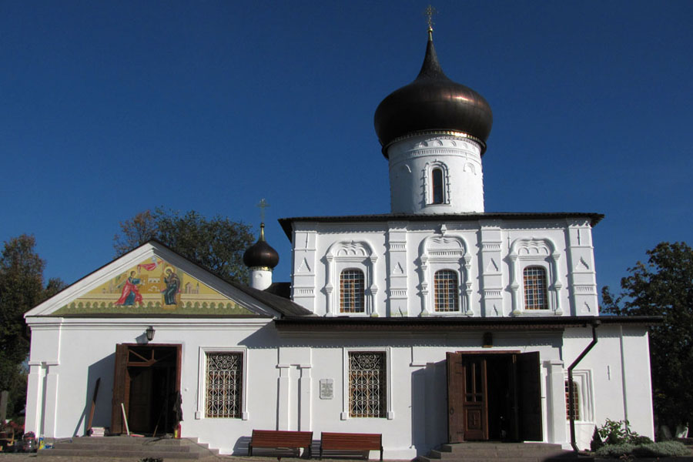
Слайд-шоу для второй команды

Slide 12
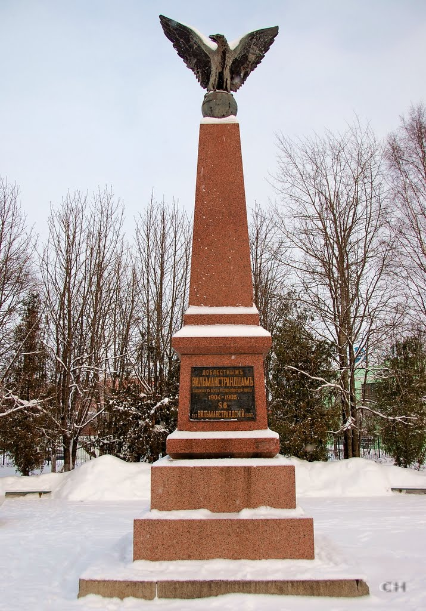
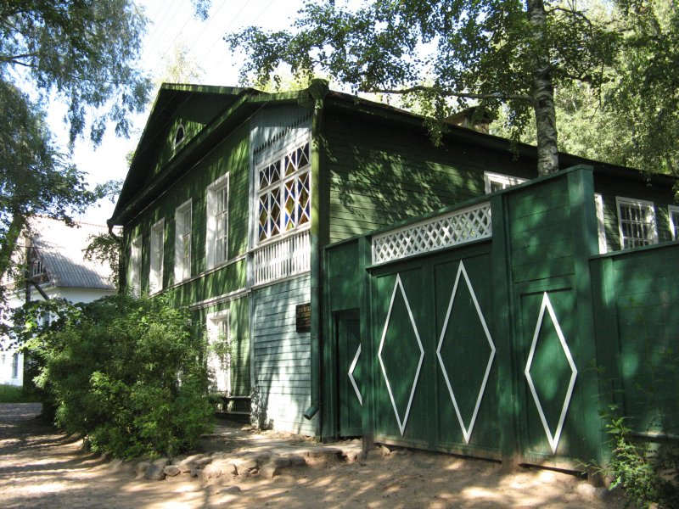
Слайд-шоу для третьей команды

Slide 13
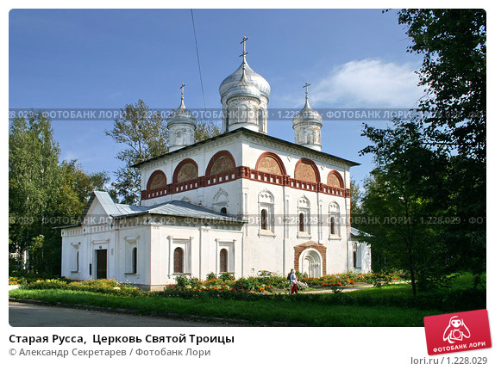
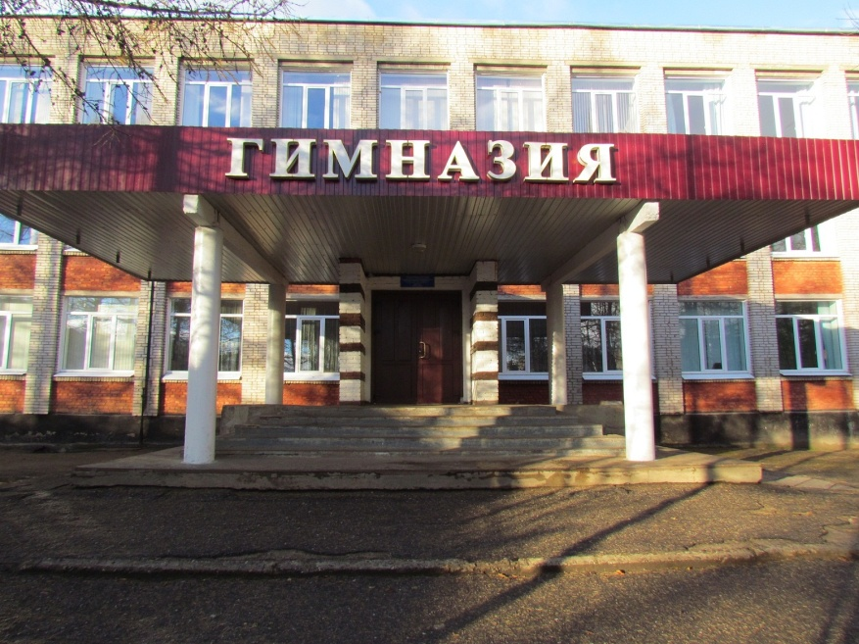
Слайд-шоу для четвертой команды

